Slide 1
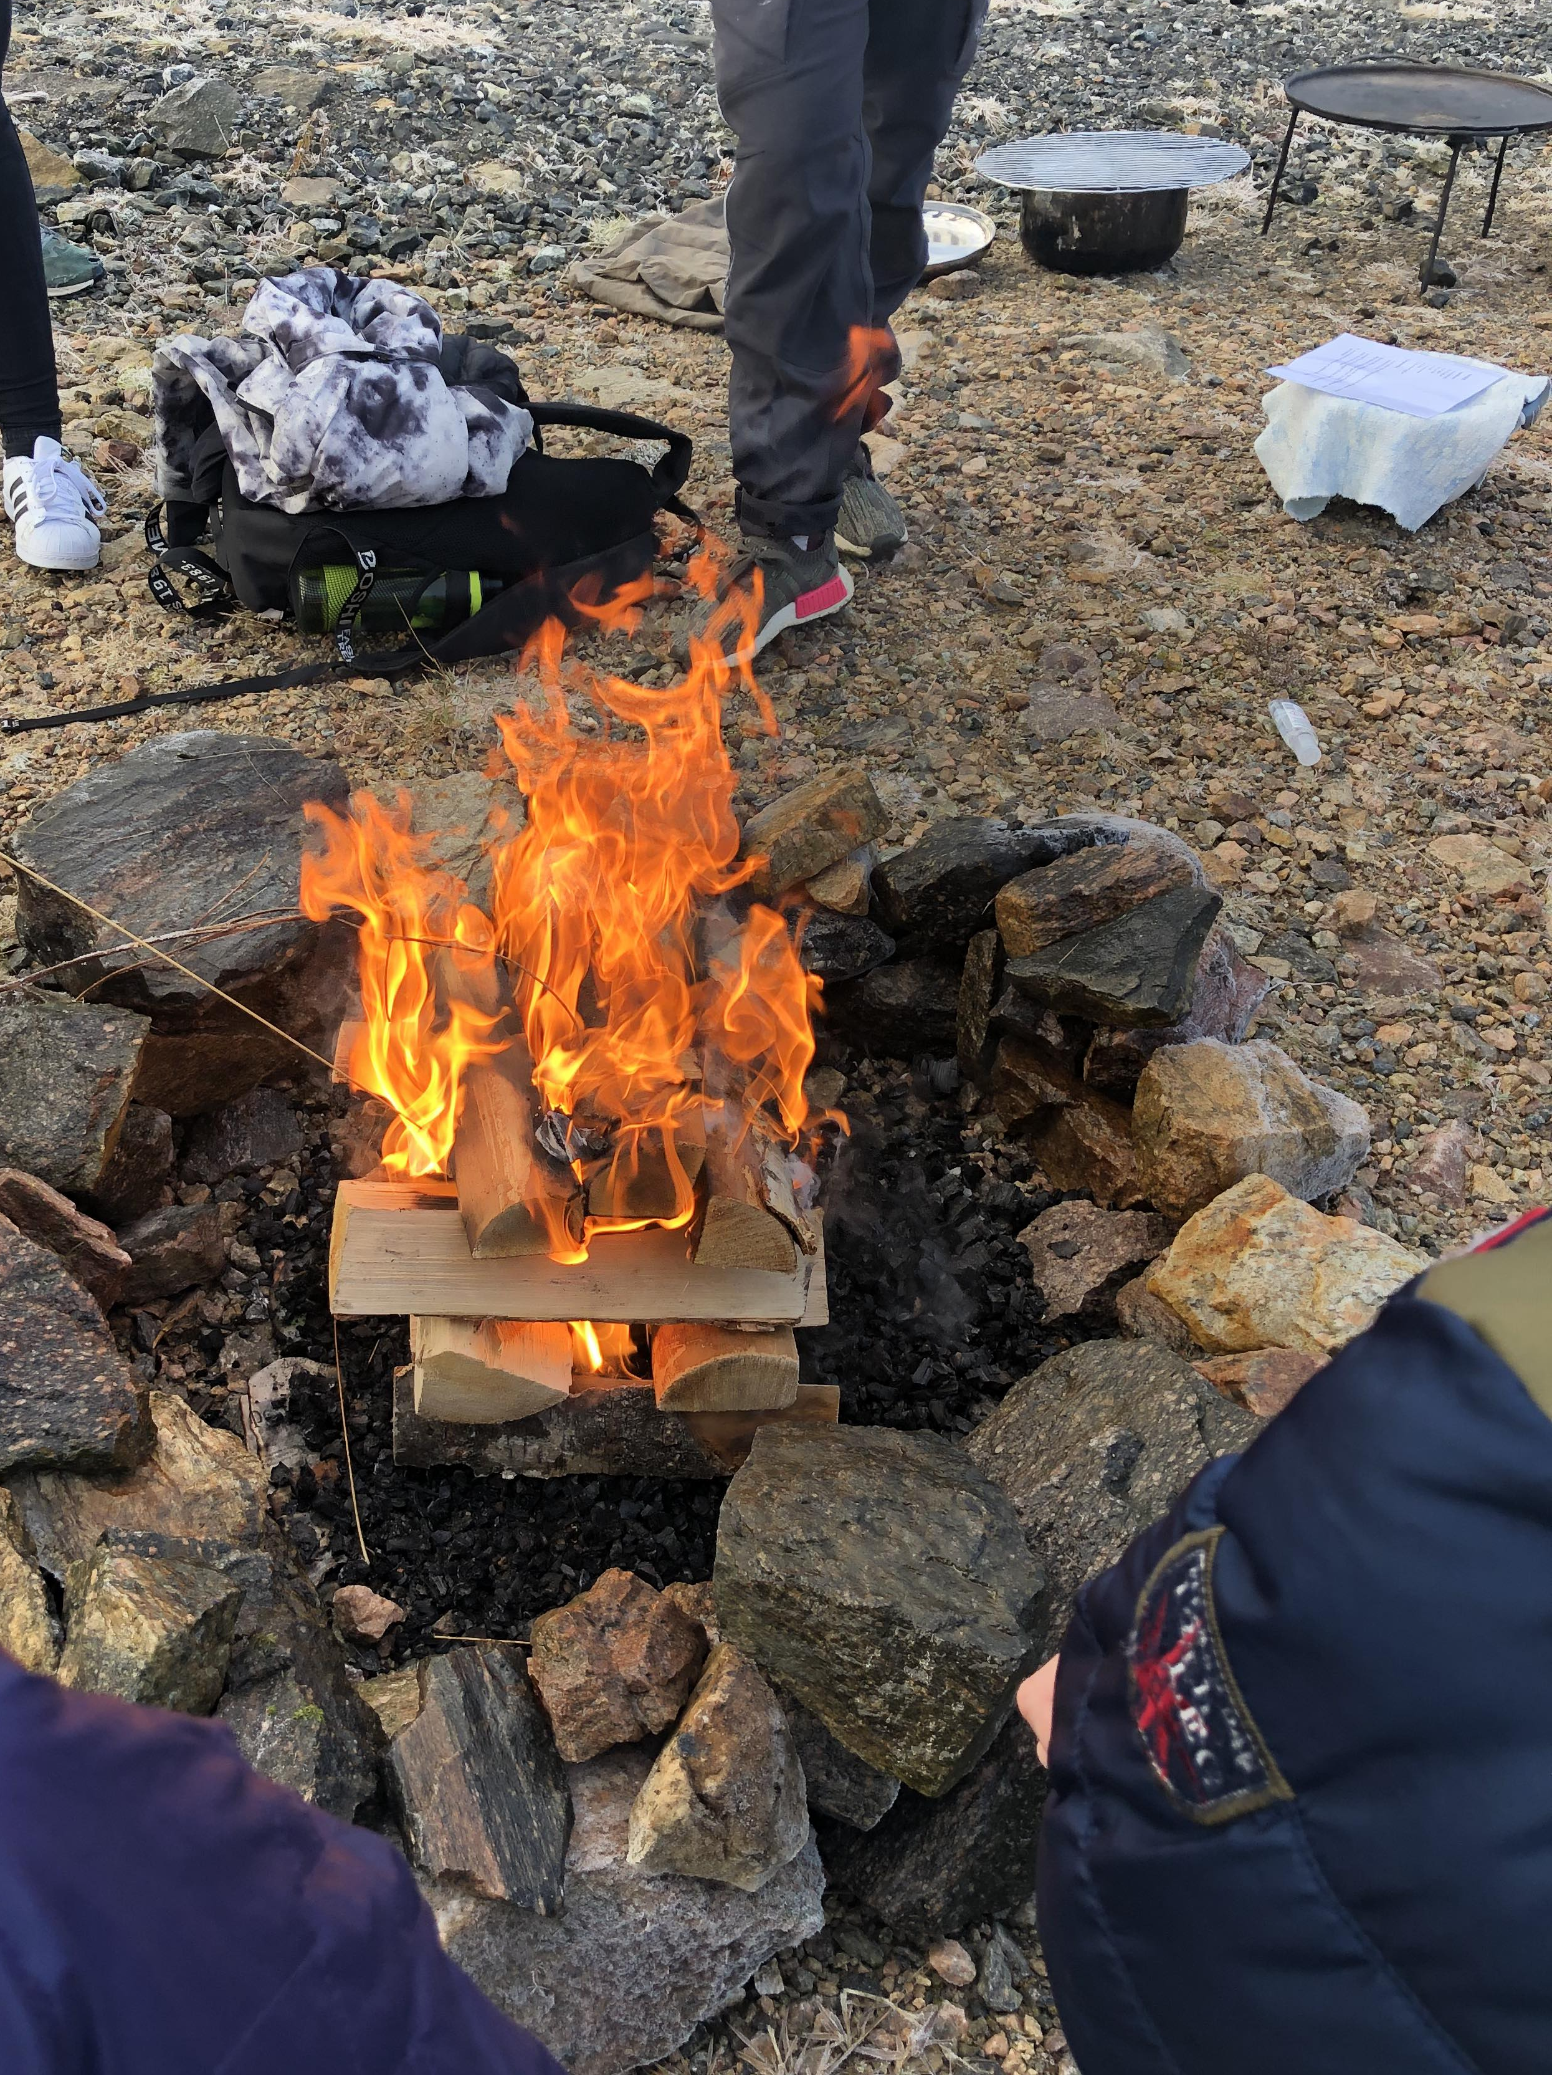
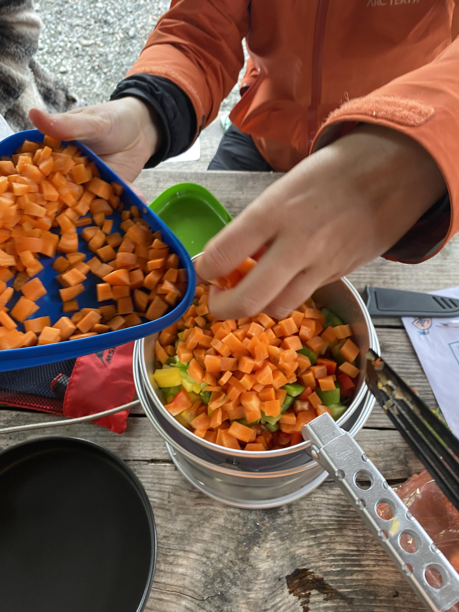
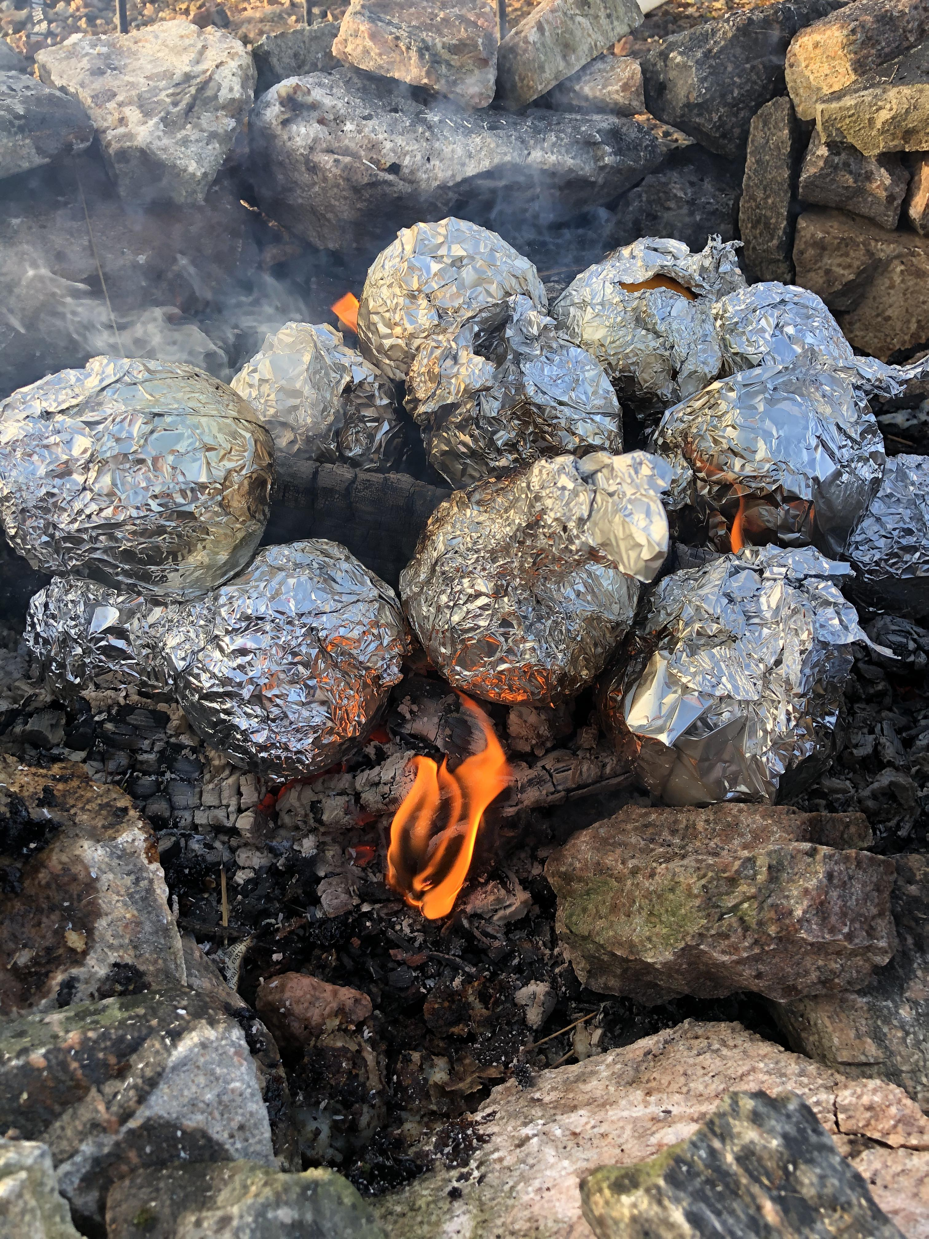
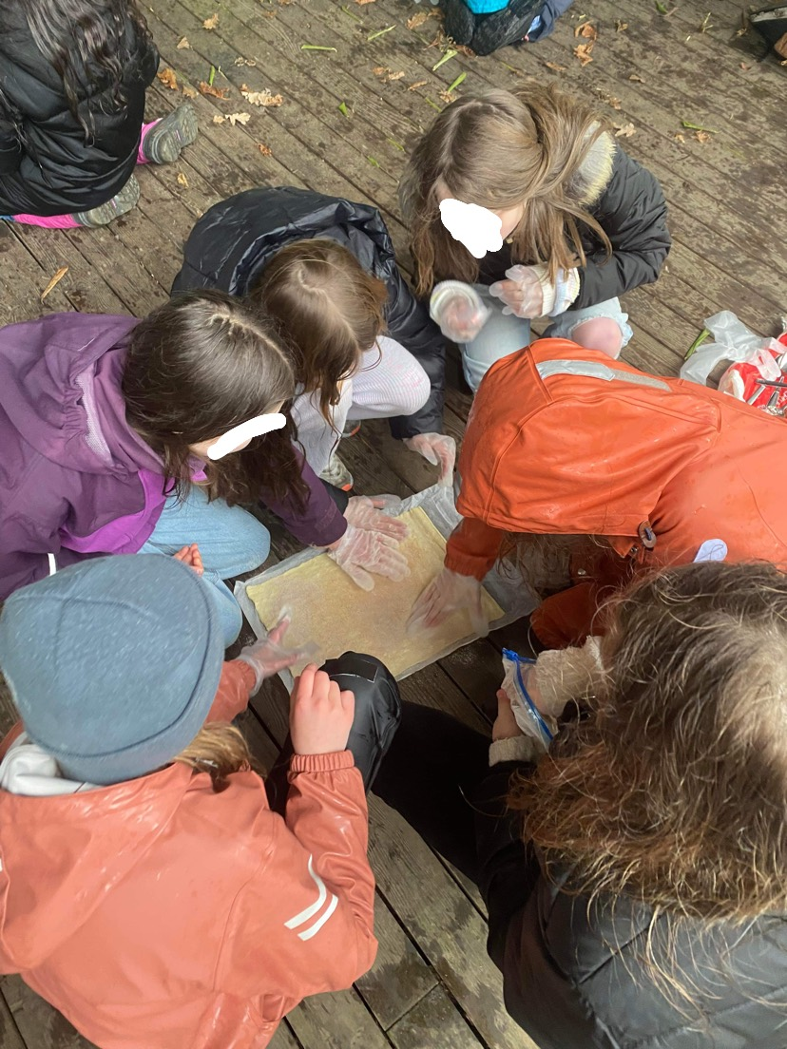
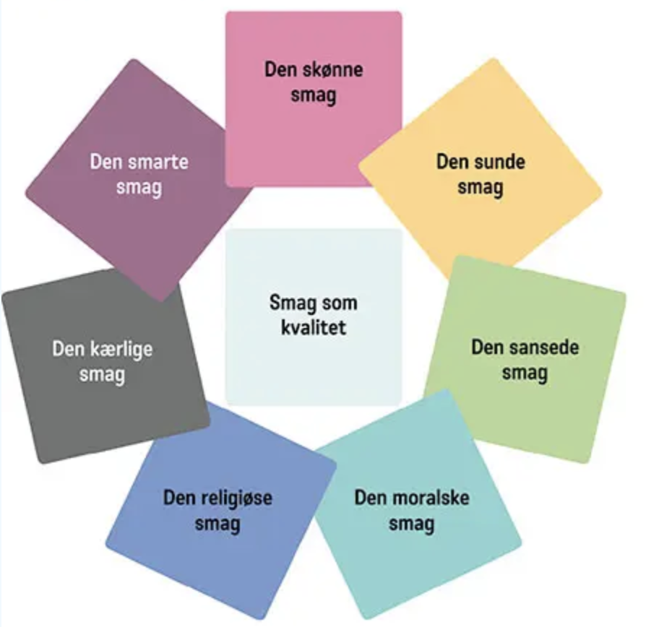
Læreres erfaringer med mat- og helseundervisning utenfor klasserommet
Nora Susort, Bjørg Oddrun Hallås & Eli Kristin Aadland
Institutt for idrett, kosthold og naturfag. Høgskulen på Vestlandet, Bergen
Bakgrunn
Uteskole er en samlebetegnelse for undervisningen som skjer utenfor klasserommet, som også rommer mangfoldige typer praksisformer (Jordet, 2010). Forskning viser at undervisning utenfor klasserommet kan bidra til økt motivasjon og læring for elever, men det påpekes at det trengs mer forskning på feltet (Winje og Løndal, 2021).
Gjennom varierte opplæringsarenaer kan man oppnå blant annet økt kognitivt læringsutbytte, sosiale relasjoner, motivasjon, engasjement, motorisk utvikling og helse (Jordet, 2010; Grimsæth & Hallås, 2019). Barrierer for forflytningen kan tenkes å være blant annet mangel på ressurser som utstyr og tid, dårlig vær, lite kunnskap og engasjement. Å forflytte undervisning utenfor klasserommet i ulike fag, kan gjøre at en lærer får konkretisert og iscenesatt undervisningen på andre måter enn innendørs. Uteundervisning kan også bidra til å skape betydning for elevene. Hva er det lærerne ser på som sentrale faktorer i hva som kan fremme og hemme gjennomføring av forflyttet mat- og helseundervisning?
Masterprosjektet mitt er en del av et NFR-finansiert forskningsprosjekt: TASTE Didactics, som overordnet handler om å la barn ta informerte og reflekterte matvalg basert på kritisk tenking. Masterprosjektet er tilknyttet et av temaområdene som omhandler kartlegging av mat- og helseundervisning utenfor klasserommet. Min tilnærming handler om å undersøke noen av lærernes erfaringer med mat- og helseundervisning utendørs.
Figur 1: Mat- og helseundervisning utendørs i praksis (private bilder)
Materiale og metode
Det blir gjennomført et strategisk utvalg (Høgheim, 2020) av 4 skoler på Vestlandet. Det er ønskelig å få tak i informanter som har erfaringer med forflyttet undervisning i mat- og helsefaget. Det blir gjennomført dybdeintervju med lærer. Pilotstudien er estimert å være gjennomført i november. Den videre datainnsamlingen skal foregå i løpet av november/desember, og dette blir mitt materiale i masterprosjektet.
Analyse
Det vil blir gjennomført en innholdsanalyse (Fauskanger & Mosvold, 2014; Hsieh & Shannon, 2005) av de transkriberte intervjuene. En teoridrevet innholdsanalyse er av Fauskanger og Mosvold (2004) beskrevet som en tilnærming hvor man benytter en allerede utviklet teori eller et eksisterende teoretisk rammeverk. For denne studien har vi valgt Wistoft og Qvortrups (2017) smaksdidaktikk og smakssystematikk, som er inspirer av Luhmanns teori om sosiale systemer (figur 2).
Figur 2: Sju smaksdimensjoner (Wistoft & Qvortrup, 2017).
Resultat: in progress
Kunnskaper fra prosjektet kan bidra til:
Nye perspektiver på lærernes undervisningspraksis
Nye didaktiske modeller for utendørs undervisning
At miljødimensjonen i det tverrfaglige temaet bærekraftig utvikling i faget mat og helse blir satt økt fokus på
Referanser
Grimsæth, G. & Hallås, O. (2019). Undervisningspraksis. Gyldendal
Høgheim, S. (2020). Masteroppgaven i GLU. Fagbokforlaget.
Jordet, A. N. (2010). Klasserommet utenfor: Tilpasset opplæring i et utvidet læringsrom (1.utg.). Cappelen Damm.
Kunnskapsdepartementet. (2017). Overordnet del- Profesjonsfellesskap og skoleutvikling. Fastsatt som forskrift ved kongelig resolusjon. Læreplanverket for Kunnskapsløftet 2020. https://www.regjeringen.no/no/dokumenter/verdier-og-prinsipper-for-grunnopplaringen/id2570003/
Winje, Ø. & Løndal, K. (2021). Theoretical and practical, but rarely integrated: Norwegian primary school teachers’ intentions and practices of teaching outside the classroom. Journal of Outdoor and Environmental Education, 24(2), 133–150. https://doi.org/10.1007/s42322-021-00082-x
Fauskanger, J. & Mosvold, R. (2014). Innholdsanalysens muligheter i utdanningsforskning.
Norsk pedagogisk tidsskrift, 98(2), 127–139. Hentet fra:
https://www.idunn.no/npt/2014/02/innholdsanalysens_muligheter_iutdanningsforskning
Hsieh, H.-F. & Shannon, S. E. (2005). Three approaches to qualitative content analysis.
Qualitative Health Research, 15(9), 1277–1288. doi:
https://doi.org/10.1177/1049732305276687
Wistoft, K. & Qvortrup, L. (2017). Smagens didaktik. København: Akademisk Forlag

